Slide 1
Zásobník protokolů TCP/IP
Počítačové sítě
Lekce 1
Ing. Jiří ledvina, CSc.
Notes:
Klepněte a vložte poznámky.

Slide 2
Cvičení
Ing. Tomáš Koutný, Ph. D.

Slide 3
Úlohy z cvičení
Remote Procedure Call (RPC)
Simple network Management Protocol (SNMP)
Remote Method Invocation (RMI)
Individuální úloha (analýza, syntéza, C, C++, grafické zobrazení QT)

Slide 4
Literatura
IBM redbooks: TCP/IP Tutorial and Technical Overview
Šmrha, Rudolf: Internetworking pomocí TCP/IP
Lhotka: Server v Internetu
Tanenbaum: Computer networks
Comer: Internetworking with TCP/IP
Stevens: TCP/IP Illustrated
Stevens: Unix Network programming

Slide 5
Úvod
Vysvětlení základních pojmů a principů v protokolovém zásobníku TCP/IP
Porovnání s modelem ISO/OSI
Adresování v Internetu
Jmenné služby
Notes:
Přínos prezentace pro posluchače: Dospělí posluchači se o předmět zajímají více, pokud jsou seznámeni s jeho důležitostí.
Úroveň znalostí přednášejícího v daném předmětu: Stručně doložte své znalosti v této oblasti nebo zdůvodněte, proč vám mají účastníci věnovat pozornost.

Slide 6
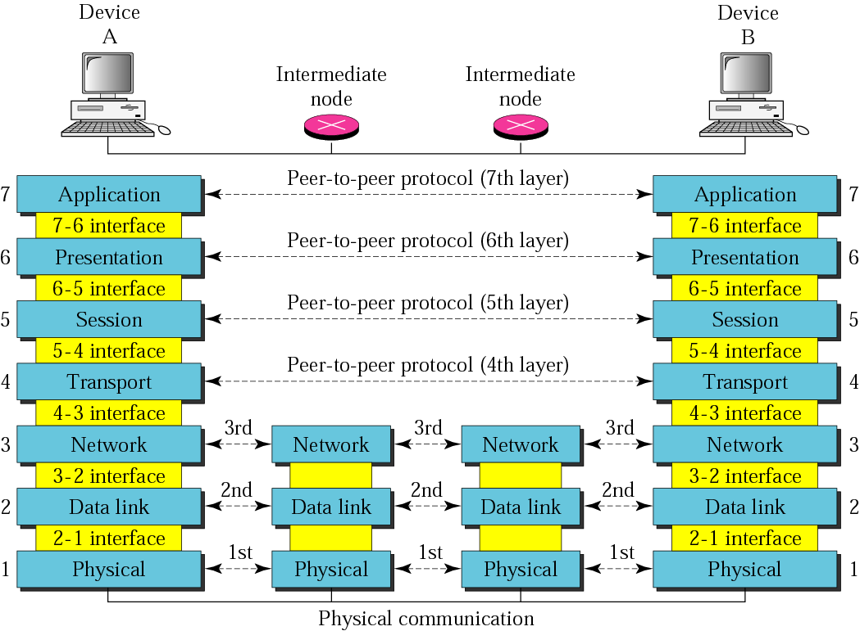
Protokolový zásobník ISO/OSI

Slide 7
Protokolový zásobník TCP/IP
TCP/IP – Transport Control Protocol/Internet Protocol
Základ protokolů Internetu
Vznik v 70 letech minulého století
Zásobník se 4 až 5 vrstvami
Přenosová (Fyzická a přístupová) – závislá na médiu
Síťová – nezávislá na médiu, adresování, směrování
Transportní – přenos dat mezi procesy,
Aplikační – komunikace mezi aplikacemi

Slide 8
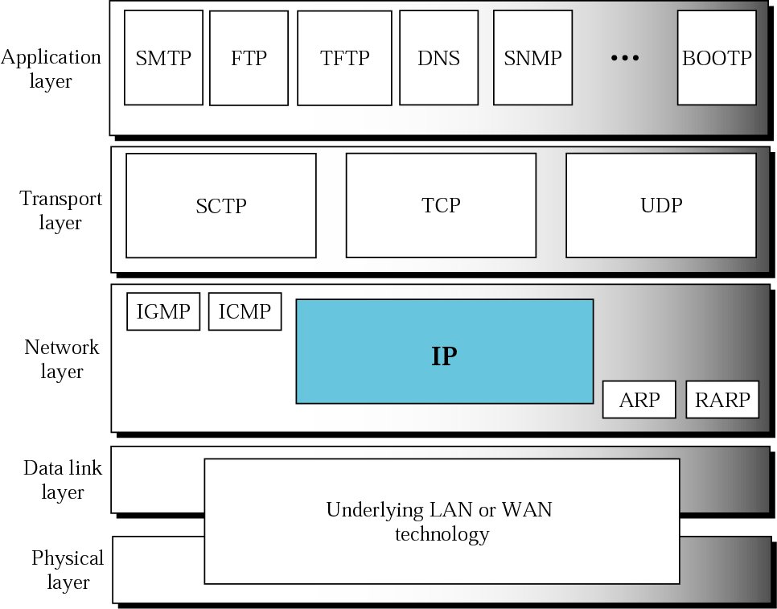
Protokolový zásobník TCP/IP

Slide 9
Protokolový zásobník TCP/IP
Přenosové protokoly
Ethernet (nejčastější)
PPP (Point to Point Protocol)
SLIP (Serial Link Internet Protocol)
A mnoho dalších (Token Ring, X.25, … )
Síťový protokol
IP (Internet Protocol) – nespojovaný protokol, nepotvrzované služby, přenáší pakety a směruje je podle cílové adresy.

Slide 10
Protokolový zásobník TCP/IP
Transportní protokoly
TCP (Transport Control Protocol) – spojované služby, potvrzované, obnova po chybě
UDP (User Datagram protocol) – nespojované služby, nepotvrzované
Aplikační protokoly
Telnet – (telecommunication network) – emulace terminálu, vzdálený přístup
FTP (File Transfer Protocol) – přenos souborů, přístup ke vzdálenému serveru
HTTP (HyperText Transport Protocol) – přístup k webovým stránkám
DNS (Domain Name Services) – jmenné služby
A mnoho dalších …

Slide 11
Protokolový zásobník TCP/IP
Pomocné protokoly
Kromě „přenosových“ protokolů existují i protokoly pomocné, které se používají pro řízení a oznamování chyb
ARP (Address Resolution protocol) – převod síťové adresy na fyzickou (Ethernet)
ICMP (Internet Control Message Protocol) – přenos zpráv o chybách, test dosažitelnosti vzdáleného uzlu
BOOTP (Bootstrap Protocol) – získání IP adresy a dalších parametrů potřebných pro zapojení uzlu do sítě
DHCP (Dynamic Host Configuration Protocol)– obdoba BOOTP ale s tím, že se nepoužívá statická konfigurace – při každém připojení do sítě může uzel obdržet jinou adresu.

Slide 12
Adresy a adresování
Počítač je objekt
Objekt se identifikuje jednoznačným identifikátorem – např. číslo, ale většinou se špatně pamatuje
Rodné číslo – 865319/0123
IP adresa (Internet adresa) – 147.228.67.106
Objekt se identifikuje jménem – snadno se pamatuje, ale nemusí být obecně jednoznačné
Jméno a příjmení – Jana Malá, jr.
Doménové jméno počítače – eryx.zcu.cz
Adresování v Internetu
Globálně rozlišitelná adresa – jednoznačné přiřazení počítači
Existují ale i privátní adresy – použití lokálně, mimo Internet
Např. rozsahy 10.0.0.0/8, 172.16.0.0/12, 192.168.0.0/16
Stejný formát, rezervovaný rozsah (dáno dohodou)

Slide 13
Adresy a adresování
Vývoj adresování
Původní verze – IPv4
Vytvořena počátkem 70 let minulého století
Nová verze – IPv6
Vytvořena v 90 letech minulého století (1994-1998)
Důvodem byl rychlý rozvoj Internetu a nedostatek IP adres
Počet adres by měl stačit již napořád
Pokud je povrch Země 511,263,971,197,990 m²
Pak na 1 m2 připadá 665,570,793,348,866,943,898,599 adres

Slide 14
Adresy a adresování
Dnes existují dva typy protokolu IP
Původní verze - IPv4
Adresa délky 32 bitů, zapisovaná ve tvaru a.b.c.d
a, b, c, d – dekadická čísla v rozsahu 0 až 255 (8 bitů)
2³² (4,294,967,296) adres
147.228.54.10
Nová verze – IPv6
Adresa délky 128 bitů, zapisovaná ve tvaru
abcd:efgh: … :stuv:wxyz
abcd – hexadecimální čísla v rozsahu 0 až FFFF
2¹²⁸ (340,282,366,920,938,463,463,374,607,431,768,211,456)
2002:93e4:406a::93e4:406a
Změna není pouze ve změně adresy (ta je ale nejvíce patrná)

Slide 15
Adresy a adresování
Typy síťových adres (IPv4)
Individuální adresa – jednoznačně určuje adresu počítače (uzlu)
Třída A (1.0.0.0 – 126.255.255.255)
Třída B (128.1.0.0 – 191. 254.255.255
Třída C (192.0.1.0 – 223.255.254.255
Skupinová adresa – určuje skupinu uzlů
Třída D (224.0.0.0 – 239.255.255.255)
Všeobecná adresa – přenos zpráv pro všechny
(limitováno lokálním segmentem sítě)
255.255.255.255

Slide 16
Adresy a adresování
7
24
Třída A
0
Network
Host
14
16
Třída B
1
0
Network
Host
21
8
Třída C
1
1
0
Network
Host
28
Třída D
1
1
1
0
Host
28
Třída E
1
1
1
1
Host

Slide 17
Adresy a adresování
Vyhrazená část (IPv4)
0.0.0.0
127.0.0.0
128.0.0.0
191.255.0.0
192.0.0.0
223.255.255
255.255.255.255
Privátní adresy (IPv4)
10.0.0.0 – 10.255.255.255
172.16.0.0 – 172.31.255.255
192.168.0.0 – 192.168.255.255

Slide 18
Adresy a adresování
Maska sítě
Rozděluje adresu na část síťovou a část pro hostitelský systém
Např. 255.255.255.0
147.228.67.0 * 255.255.255.0 dává stejný výsledek pro všechny adresy začínající 147.228.67
Důvodem rozdělení na dvě části je minimalizace počtu položek ve směrovačích (jedna položka zahrnuje více adres počítačů)
CIDR (ClassLess InterDomain Routing)
Umožňuje použít pro adresování v podsíti takový počet bitů, který není na hranici 8.
Adresa se udává ve tvaru adresa/počet bitů síťové části
Např. 147.228.67.0/24

Slide 19
Jména a jmenné služby
Každý počítač má přiřazené jednoznačné doménové jméno
Jméno obsahuje informaci o doméně, ve které je definováno – tím se docílí toho, že ve dvou různých doménách mohou být stejná jména
Toto jméno má tvar
<host>.<subdoména>.<subdoména>. … .<doména>
Např. eryx.zcu.cz

Slide 20
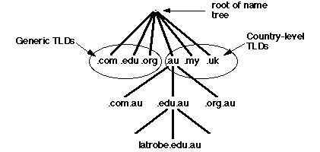
Jména a jmenné služby
Kořen (.)
Doména nejvyšší úrovně (TLD)
Doména druhé úrovně (SLD)
Doména třetí úrovně

Slide 21
Jména a jmenné služby
Domény nejvyšší úrovně (původní)
edu – výukové organizace USA
com – společnosti
net – organizace poskytující síťové služby
gov – vládní organizace
mil – vojenská část sítě
org – různé organizace (ieee, acm)
Nové domény
.aero .biz .coop .info .name .pro

Slide 22
Domény nejvyšší úrovně
.aero – rezervováno pro letecký průmysl a sponzorováno Société Internationale de Télécommunications Aéronautiques (SITA).
.biz – omezeno na obchor a řízeno NeuLevel, Inc.
.com – řízeno VeriSign Global Registry Services.
.coop – rezervováno pro spolupracující společnosti a sponzorováno Dot Cooperation LLC.
.info – řízeno Afilias Limited.
.museum – rezervováno pro musea, sponzorováno Museum Domain Management Association.
.name – rezervováno pro jednotlivce, spravováno Global Name Registry.
.net – spravováno VeriSign Global Registry Services.
.org – nekomerční skupiny, spravováno Public Interest Registry.
.pro – využití omezeno pro vybrané profesionály a podobné entity, spravováno RegistryPro.

Slide 23
Jména a jmenné služby
Domény nejvyšší úrovně podle geografického rozdělení
cz – Česká republika
sk – Slovenská republika
pl – Polsko
uk – Velká Británie
au – Austrálie.
Aliasy – zavedení funkčních jmen pro jejich ještě lepší zapamatování
Např. www, ftp, time, clock, ns, …
Absolutní a relativní jména
Relativní (neúplné) jméno - www - platí v doméně zcu.cz
Absolutní (úplné) jméno www.zcu.cz.

Slide 24
Jména a jmenné služby
Systém jmenných domén (DNS – Domain Name System)
Slouží k převodu jména na adresu a opačně
Poskytuje i další informace (jmenné servery, poštovní servery, informace o doméně, o počítačích, … )
Základem je distribuovaná databáze
Protokol využívá služeb UDP i TCP
V každé oblasti jeden primární jmenný server a alespoň jeden sekundární jmenný server
Oprava databáze se provádí na primárním jmenném serveru
Sekundární jmenné servery získávají informaci z primárního
Důvodem je zvýšení spolehlivosti DNS

Slide 25
Jména a jmenné služby
Hierarchie domén
Domény tvoří hierarchickou strukturu (úroveň katedry, fakulty, univerzity, poskytovatele)
Každou doménu má na starost jmenný server
Servery také tvoří hierarchii
Kořenová část sítě – GTLD (General Top-Level-Domain)
13 jmenných serverů – kořenových jmenných serverů, centrální distribuce informací
A.ROOT-SERVERS.NET, B.ROOT-SERVERS.NET, … , M.ROOT-SERVERS.NET
Poskytuje informace o doménách druhé úrovně
Domény druhé úrovně
Jmenné servery poskytují informace doménám třetí úrovně
Domény třetí, čtvrté, páté úrovně

Slide 26
Jména a jmenné služby
Postup dotazování
Program → klient jmenných služeb (resolver)
Klient → jmenný server oblasti (nakonfigurovaný)
Jmenný server oblasti → jmenný server nadřazené oblasti …
Jmenný server nadřazené oblasti → vrátí adresu jmenného serveru cílové oblasti
Jmenný server → jmenný server cílové oblasti
Jmenný server → klient (v lokálním uzlu)

Slide 27
Postup dotazování
2
Root
name
server
cicada.cs.princeton.edu
3
princeton.edu, 128.196.128.233
1
4
cicada.cs.princeton.edu
Local
cicada.cs.princeton.edu
Princeton
Client
name
name
192.12.69.60
server
cs.princeton.edu, 192.12.69.5
server
8
5
cicada.cs.princeton.edu
192.12.69.60
cicada.cs.princeton.edu,
6
CS
name
7
server

Slide 28
Některé základní služby TCP/IP
ifconfig (ipconfig)
Rozhraní, fyzická adresa, síťová adresa, …
arp – tabulka přiřazení síťová – fyzická adresa
route – výpis směrovací tabulky
netstat – zjištění stavu spojení (TCP, UDP)
ping – test dostupnosti vzdáleného počítače
traceroute (tracert) – výpis cesty ke vzdálenému počítači
nslookup, dig, host – práce s doménovými jmény a adresami

